Slide 1
CATACOMBE
DI
VIA LATINA
ROMA

Slide 2
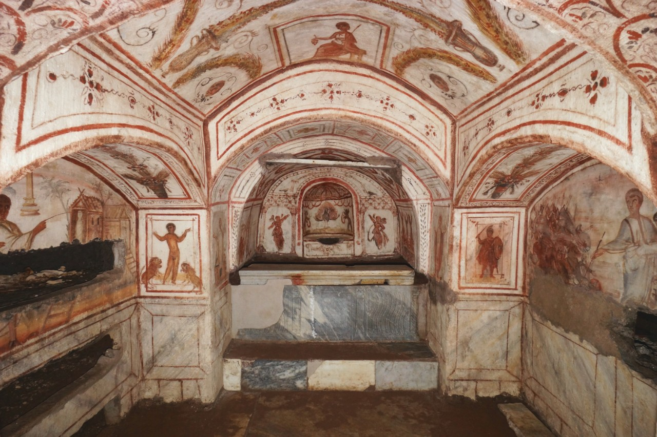

Slide 3
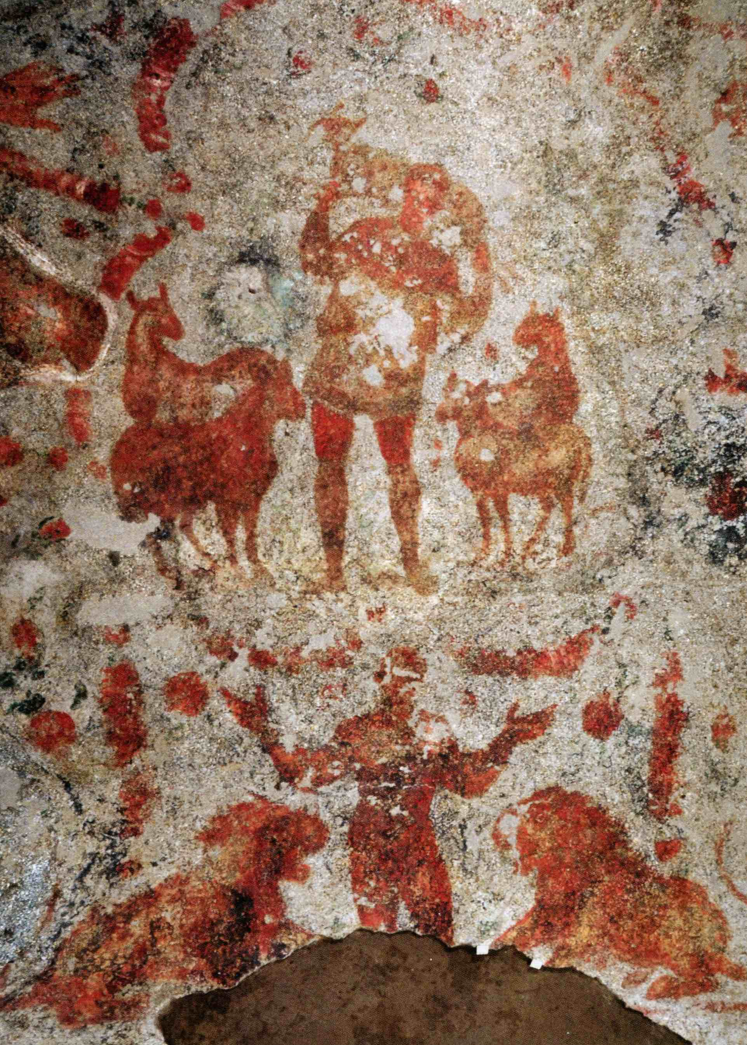
Il buon Pastore e Daniele nella fossa dei leoni

Slide 4
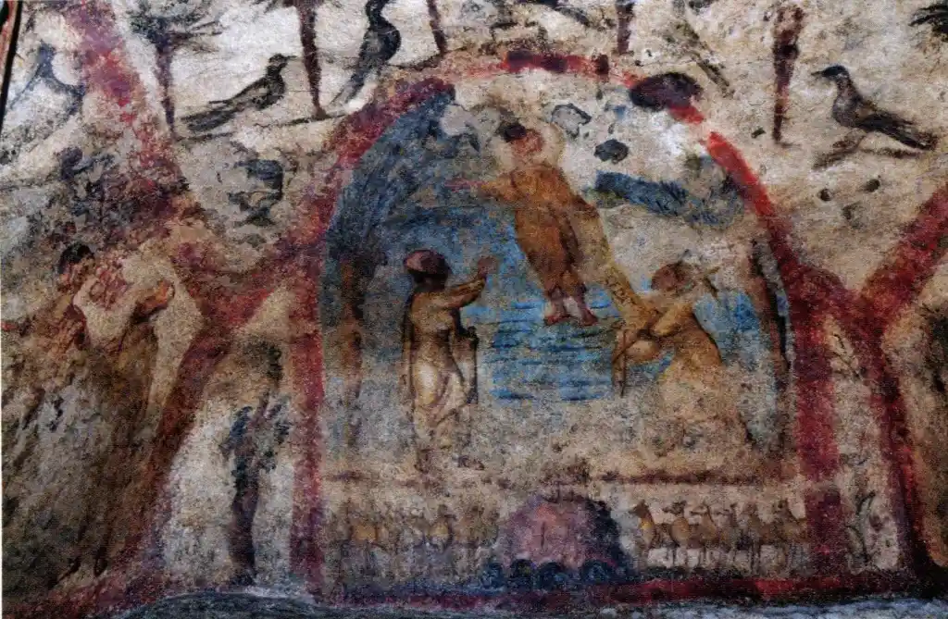
Traditio legis

Slide 5
